Slide 1
Побудова перерізів многогранників

Slide 2
Зміст
Загальні положення
Метод сліду
Метод внутрішнього проектування
Практикум 1 (метод сліду)
Практикум 2 (метод внутрішнього проектування)

Slide 3
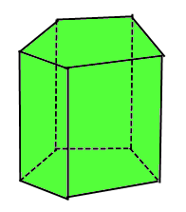
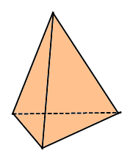
призма піраміда прямокутний паралелепіпед куб
Види многогранників

Slide 4
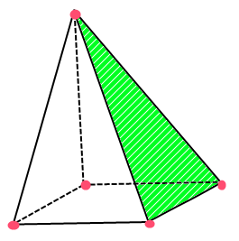
Геометричні поняття: Точка – вершина Пряма – ребро Площина - грань
вершина
грань
ребро

Slide 5
Твердження 1: Якщо дві точки прямої належать площині, то і вся пряма належить площині

Slide 6
Твердження 2: Якщо дві паралельні площини перетинаються третьою, то лінії їх перетину паралельні

Slide 7
Метод сліду

Slide 8
Площина перерізу має спільну пряму з площиною кожної грані многогранника. Пряму, по якій січна площина перетинає площину грані многогранника, називають слідом січної площини.

Slide 9
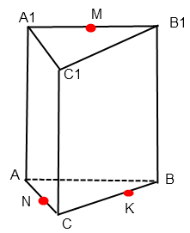
Метод сліду

Slide 10
Метод внутрішнього проектування

Slide 11
Задача. Побудувати переріз чотирикутної призми площиною, яка проходить через точки M,N,P, які належать її бічним ребрам.

Slide 12
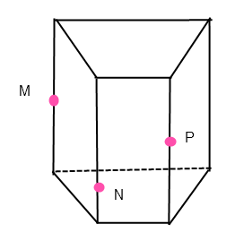
Метод внутрішнього проектування

Slide 13
Проектуються дані точки на площину основи, в площині основи будується чотирикутник, у якого-три вершини-проекції даних точок, а четверта-одна із вершин основи

Slide 14
A
D
B
C

Slide 15
у площині перерізу будується прообраз точки перетину діагоналей одержаного чотирикутника

Slide 16
O1
X
D
A
O
B
C

Slide 17
будуються точки перетину січної площини з ребрами

Slide 18
O1
X
A
D
O
C
B

Slide 19
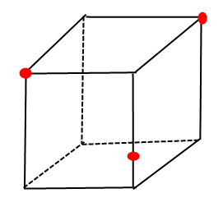
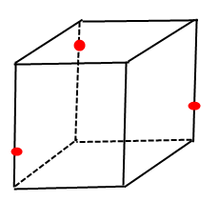
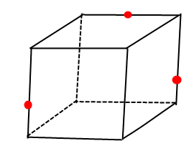
Практикум 1 (Метод сліду) Побудувати переріз куба площиною, яка проходить через дані точки: а) б) в)

Slide 20
Практикум 1 побудова (рис.а)

Slide 21
Практикум 1 побудова(рис.б)

Slide 22
Практикум 1 Побудова (рис.в)

Slide 23
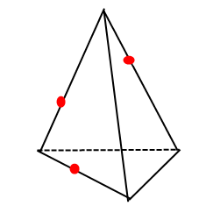
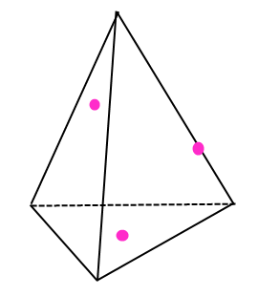
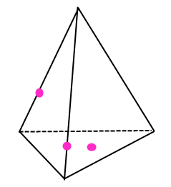
Практикум 1 Побудувати перерізи піраміди: a) б) в)

Slide 24
Практикум 1 Побудова (рис.а)

Slide 25
Практикум 1 Побудова (рис. б)

Slide 26
Практикум 1 Побудова (рис. в)

Slide 27
Практикум 2 Метод внутрішнього проектування Задача. Побудувати переріз чотирикутної призми площиною, заданою трьома точками на бічних гранях призми.

Slide 28
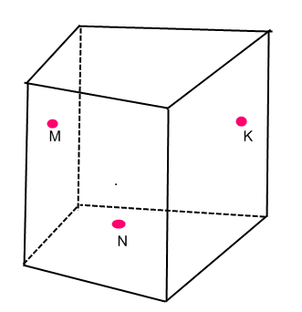
Метод внутрішнього проектування

Slide 29
Метод внутрішнього проектування
X
D
A
C
B

Slide 30
Практикум 2 Метод внутрішнього проектування Задача. Точки K,L,M лежать на різних гранях довільної чотирикутної призми. Побудуйте переріз призми площиною KLM.

Slide 31
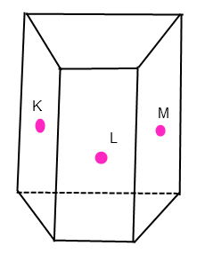
Метод внутрішнього проектування

Slide 32
Метод внутрішнього проектування
X
A
C
D
B

Slide 33
Дайте відповіді на питання тесту
1. На якому малюнку зображено переріз куба площиною ABC?
A
B
A
B
1
2
C
C
A
B
A
B
3
4
C
C

Slide 34
Дайте відповіді на питання тесту
2.На якому малюнку зображено переріз піраміди площиною,яка проходитьй через діагональ основи BD паралельно ребру SA?
S
S
1
2
B
C
B
C
A
D
A
D
S
S
3
4
B
C
B
C
A
D
A
D

Slide 35
Дайте відповіді на питання тесту
2.На якому малюнку зображено переріз піраміди площиною,яка проходить через діагональ основи BD паралельно ребру SA?
S
S
1
2
B
C
B
C
A
D
A
D
S
S
3
4
B
C
B
C
A
D
A
D

Slide 36
Дайте відповіді на питання тесту
2.На якому малюнку зображено переріз піраміди площиною,яка проходить через діагональ основи BD паралельно ребру SA?
S
S
1
2
B
C
B
C
A
D
A
D
S
S
3
4
B
C
B
C
A
D
A
D

Slide 37
Дайте відповіді на питання тесту
На якому малюнку зображено переріз тетраедра площиною, яка проходить через точку М і паралельна грані SAВ?
S
S
1
2
B
C
B
C
A
D
A
D
S
S
3
4
B
C
B
C
A
D
A
D

Slide 38
Дайте відповіді на питання тесту
3. На якому малюнку зображено переріз тетраедра площиною, яка проходить через точку М і паралельна грані SAВ?
S
S
1
2
C
A
C
A
M
M
B
S
B
S
3
4
A
C
A
C
M
M
B
B

Slide 39
Дайте відповіді на питання тесту
3 На якому малюнку зображено переріз тетраедра площиною, яка проходить через точку М і паралельна грані SAВ?
S
S
1
2
C
A
C
A
M
M
B
S
B
S
3
4
A
C
A
C
M
M
B
B

Slide 40
Дайте відповіді на питання тесту
3. На якому малюнку зображено переріз тетраедра площиною, яка проходить через точку М і паралельна грані SAВ?
S
S
1
2
C
A
C
A
M
M
B
S
B
S
3
4
A
C
A
C
M
M
B
B

Slide 41
Дайте відповіді на питання тесту
3. На якому малюнку зображено переріз тетраедра площиною, яка проходить через точку М і паралельна грані SAВ?
S
S
1
2
C
A
C
A
M
M
B
S
B
S
3
4
A
C
A
C
M
M
B
B

Slide 42
Дайте відповіді на питання тесту
3 На якому малюнку зображено переріз тетраедра площиною, яка проходить через точку М і паралельна грані SAВ?
S
S
1
2
C
A
C
A
M
M
B
S
B
S
3
4
A
C
A
C
M
M
B
B

Slide 43
Дайте відповіді на питання тесту
3 На якому малюнку зображено переріз тетраедра площиною, яка проходить через точку М і паралельна грані SAВ?
S
S
1
2
C
A
C
A
M
M
B
S
B
S
3
4
A
C
A
C
M
M
B
B

Slide 44
Дайте відповіді на питання тесту
3 На якому малюнку зображено переріз тетраедра площиною, яка проходить через точку М і паралельна грані SAВ?
S
S
1
2
C
A
C
A
M
M
B
S
B
S
3
4
A
C
A
C
M
M
B
B

Slide 45
Дайте відповіді на питання тесту
3 На якому малюнку зображено переріз тетраедра площиною, яка проходить через точку М і паралельна грані SAВ?
S
S
1
2
C
A
C
A
M
M
B
S
B
S
3
4
A
C
A
C
M
M
B
B

Slide 46
Дайте відповіді на питання тесту
3 На якому малюнку зображено переріз тетраедра площиною, яка проходить через точку М і паралельна грані SAВ?
S
S
1
2
C
A
C
A
M
M
B
S
B
S
3
4
A
C
A
C
M
M
B
B

Slide 47
Дайте відповіді на питання тесту
3 На якому малюнку зображено переріз тетраедра площиною, яка проходить через точку М і паралельна грані SAВ?
S
S
1
2
C
A
C
A
M
M
B
S
B
S
3
4
A
C
A
C
M
M
B
B

Slide 48
Дайте відповіді на питання тесту
3 На якому малюнку зображено переріз тетраедра площиною, яка проходить через точку М і паралельна грані SAВ?
S
S
1
2
C
A
C
A
M
M
B
S
B
S
3
4
A
C
A
C
M
M
B
B

Slide 49
Дайте відповіді на питання тесту
3 На якому малюнку зображено переріз тетраедра площиною, яка проходить через точку М і паралельна грані SAВ?
S
S
1
2
C
A
C
A
M
M
B
S
B
S
3
4
A
C
A
C
M
M
B
B

Slide 50
Дайте відповіді на питання тесту
3. На якому малюнку зображено переріз тетраедра площиною, яка проходить через точку М і паралельна грані SAВ?
S
S
1
2
C
A
C
A
M
M
B
S
B
S
3
4
A
C
A
C
M
M
B
B

Slide 51
Дайте відповіді на питання тесту
3. На якому малюнку зображено переріз тетраедра площиною, яка проходить через точку М і паралельна грані SAВ?
S
S
1
2
C
A
C
A
M
M
B
S
B
S
3
4
A
C
A
C
M
M
B
B

Slide 52
Дайте відповіді на питання тесту
3 На якому малюнку зображено переріз тетраедра площиною, яка проходить через точку М і паралельна грані SAВ?
S
S
1
2
C
A
C
A
M
M
B
S
B
S
3
4
A
C
A
C
M
M
B
B

Slide 53
Дайте відповіді на питання тесту
3 На якому малюнку зображено переріз тетраедра площиною, яка проходить через точку М і паралельна грані SAВ?
S
S
1
2
C
A
C
A
M
M
B
S
B
S
3
4
A
C
A
C
M
M
B
B

Slide 54
РЕЗУЛЬТАТИ ТЕСТУВАННЯ
ВИ НАБРАЛИ 0 БАЛІВ

Slide 55
РЕЗУЛЬТАТИ ТЕСТУВАННЯ
ВИ НАБРАЛИ 1 БАЛ

Slide 56
РЕЗУЛЬТАТИ ТЕСТУВАННЯ
ВИ НАБРАЛИ 2 БАЛи

Slide 57
РЕЗУЛЬТАТИ ТЕСТУВАННЯ
ВИ НАБРАЛИ 3 БАЛи

